Slide 1

Análisis de la Morbilidad Hospitalaria
Exploramos diagnósticos, edades y unidades funcionales en salud.

Slide 2
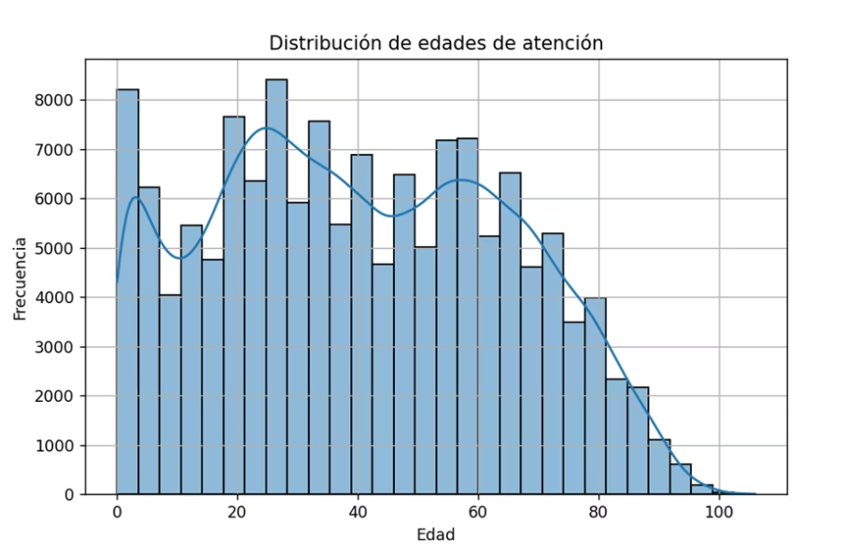
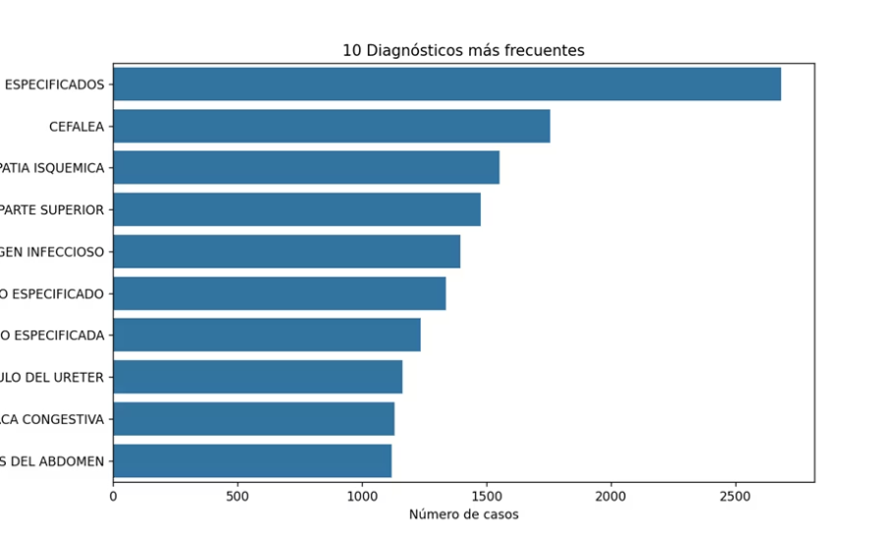
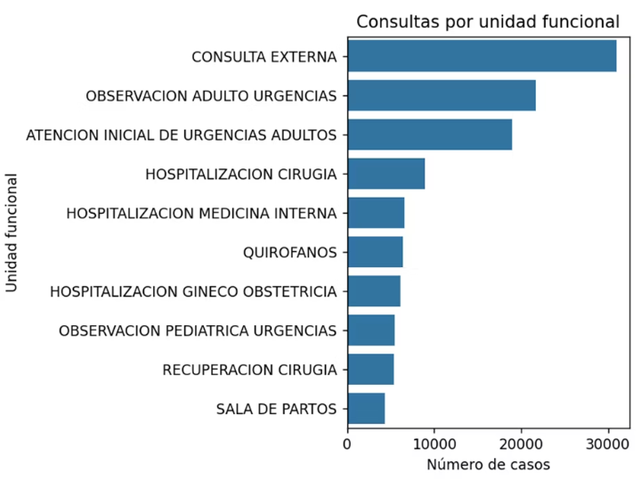

Slide 3
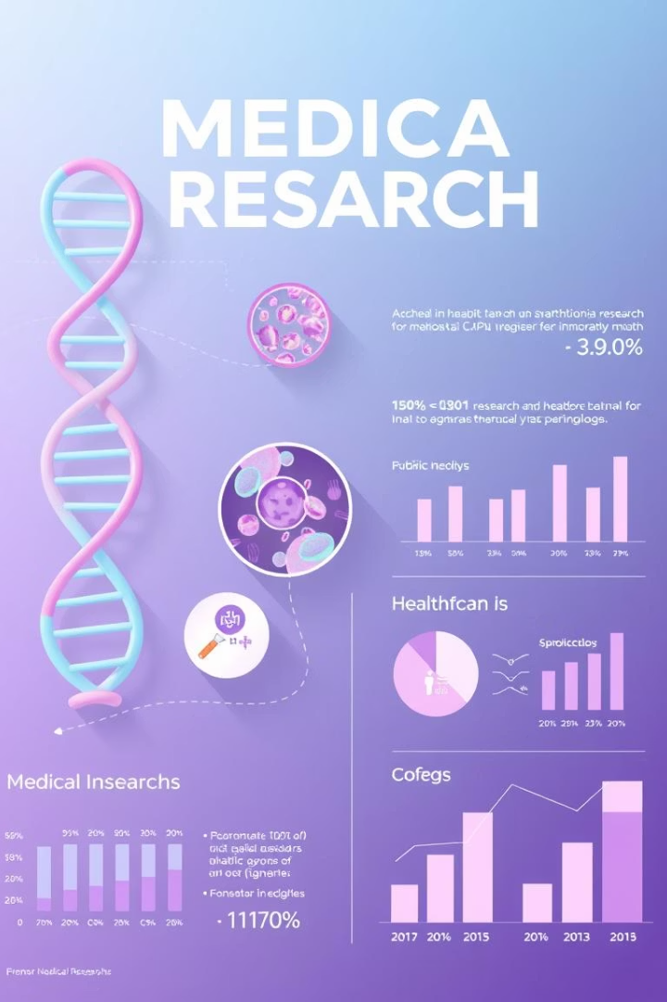
Objetivos e Hipótesis
Objetivo
Identificar patrones frecuentes en atención médica.
Hipótesis 1
Más atención en menores de 0- 5 y adultos 20-35 años.
Hipótesis 2
Síntomas inespecíficos son los diagnósticos más comunes.
Hipótesis 3
Consulta externa recibe la mayoría de consultas.

Slide 4

Limpieza y Preparación de Datos
1
Importación
2
Limpieza
Uso de pandas para cargar y visualizar datos.
Eliminación de duplicados y valores nulos.
3
Visualización
Exploración inicial con matplotlib y seaborn.

Slide 5
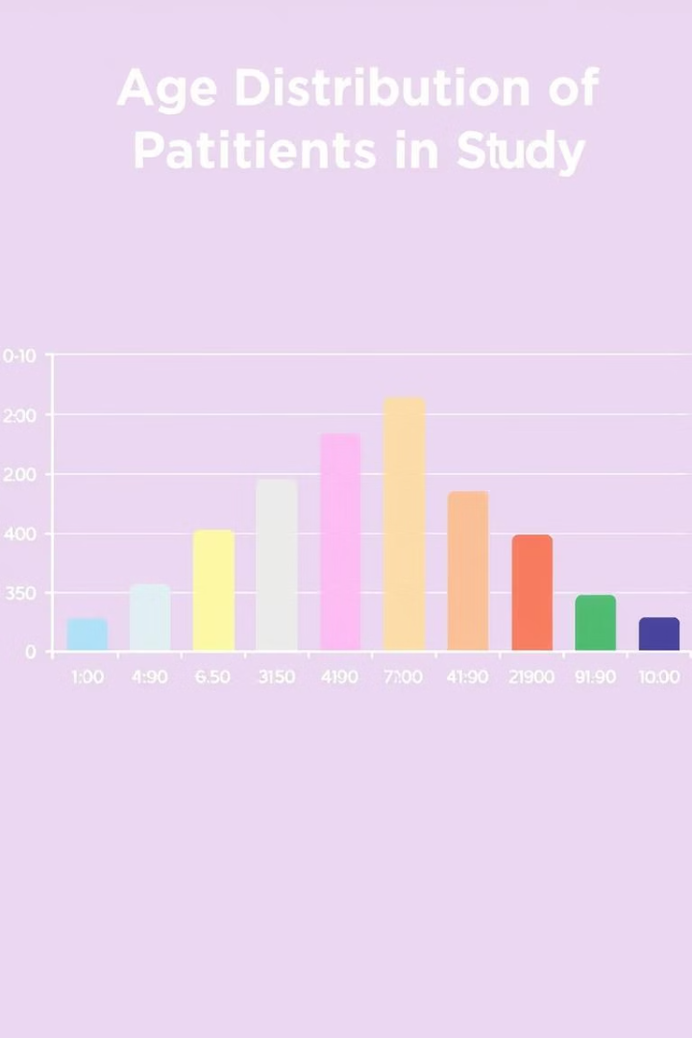
Distribución de Edades de Atención
Se identifican picos en 0-5 años y 20-35 años. Bajos casos después de 60 años.
Relación con atención pediátrica y salud reproductiva.

Slide 6
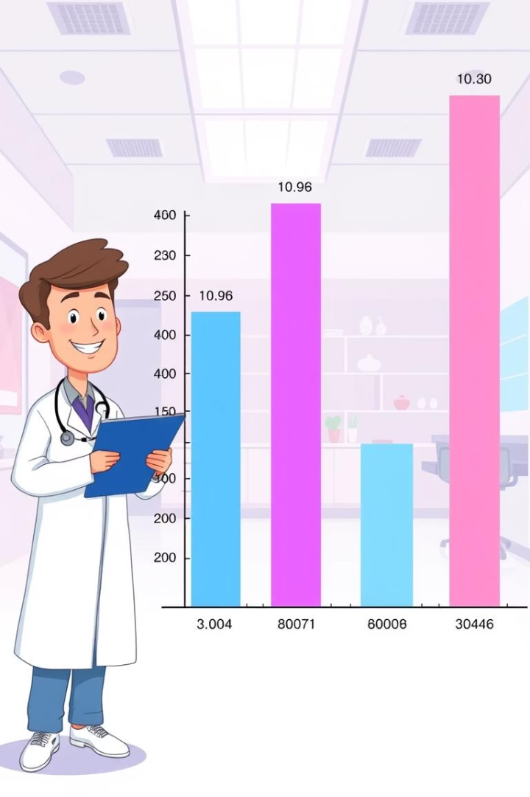
Diagnósticos Más Frecuentes
Los síntomas inespecíficos como cefalea y dolor abdominal predominan.
Coincide con literatura médica regional sobre morbilidad ambulatoria.

Slide 7
Consultas por Unidad Funcional
Consulta Externa
Urgencias y Observación
Unidad con mayor número de consultas.
Atenciones orientadas a casos no complejos.

Slide 8

Validación de Hipótesis
A partir de los 60-65 años, la frecuencia comienza a bajar, podría indicar menor proporción de atenciones o menor población en esos grupos.
Hay picos entre las edades de 0- 5 años y vuelve a tener un pico entre los 20- 35 años. Probablemente se deba a que el recién nacido tenga atenciones especializadas ya sea por crecimiento o desarrollo de algunas enfermedades durante su niñez ya que lo niños pequeños suelen enfermarse mucho más rápido.
El pico entre 20-35 años probablemente planificación familiar, controles prenatales, entre otros.
Consulta externa es la principal puerta de entrada al sistema.

Slide 9
Validación de Hipótesis
En cuanto a consultas externas. Puede ser que los casos que se presenten no sean tan urgentes y que la mayoría llegue por consulta prioritaria para que pueda ser redimido a otras unidades funcionalidades como es el de observación adulto urgencias.

Slide 10

Análisis más detallado y pruebas adicionales
A continuación se presenta una validación adicional de las hipótesis planteadas en cada gráfico, basadas en datos estadísticos reales y literatura académica sobre salud pública: 1. Distribución de edades de atención Hipótesis original: Los picos de atención en edades de 0–5 años y 20–35 años podrían estar relacionados con atención pediátrica y salud reproductiva respectivamente. Análisis adicional y evidencia: El grupo de edad 20–35 años representa una etapa reproductiva activa, donde predominan consultas por planificación familiar, controles prenatales y gineco-obstétricos.
De acuerdo al articulo : https://geoportal.dane.gov.co/servicios/atlas-estadistico/src/Tomo_I_Demografico/4.1.2.-mujeres-en-edad-f%C3%A9rtil.html
Se puede consultar que las edades reproductivas de las mujeres es apartir de los 15 años hasta los 35-38 años.
De acuerdo al articulo de violabs…. “Como el sistema inmunitario y los órganos del cuerpo infantil aún están en desarrollos, existe cierta proclividad a que virus y bacterias se asienten en él. Además, hay que tener en cuenta los hábitos poco higiénicos a edades tempranas y el gran volumen de niños que se agrupa en colegios y guarderías como factores de riesgo”
Referencia: https://vivolabs.es/las-10-enfermedades-mas-comunes-en-ninos/

Slide 11
Conclusiones y Gestión de Datos
Picos de atención identificados por edad - Diagnósticos frecuentes relacionados con síntomas generales - Alta demanda de la consulta externa frente a otras unidades.

